Slide 1
Besmettelijke huidziektes

Slide 2
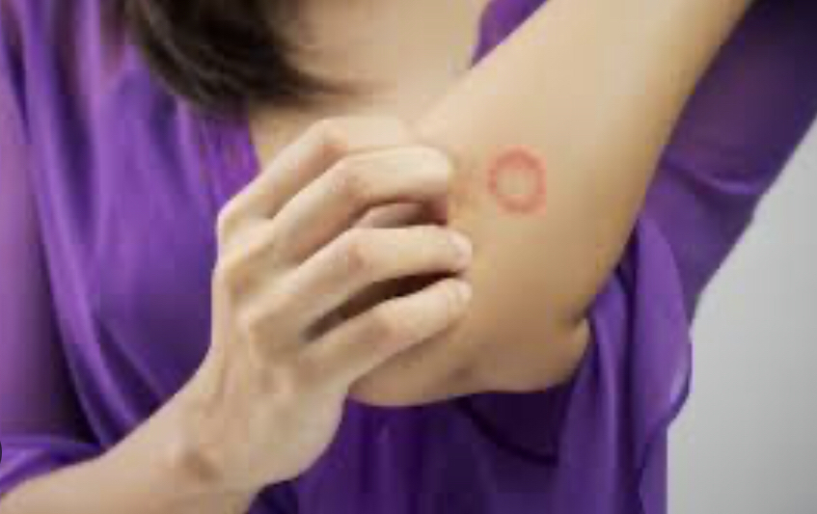
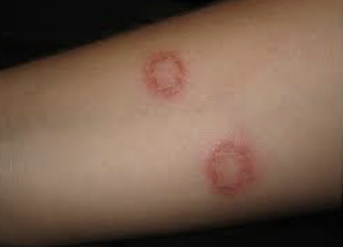
Ringworm

Slide 3
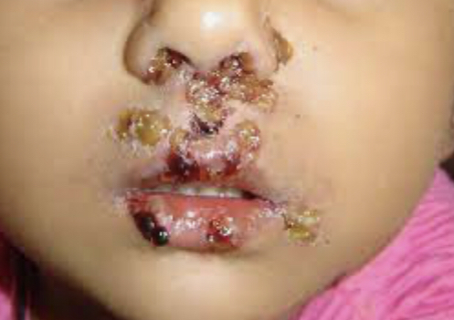
Apenpokken (Krentenbaard)

Slide 4
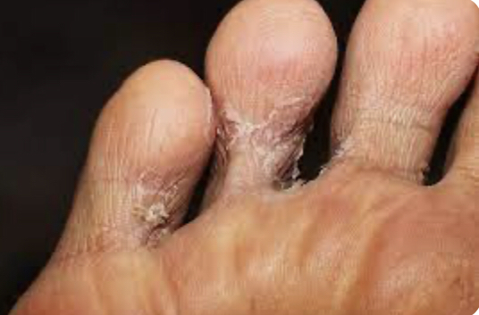
Zwemmerseczeem

